Slide 1

Тема уроку: HttpClient

Slide 2
Знайомство з HttpClient
В Python, як і в багатьох мовах програмування, є стандартний HttpClient. В Python він називається http.client і дозволяє виконувати низькорівневі HTTP-запити і працювати з HTTP-відповідями. Він дозволяє створювати підключення до HTTP-серверів і взаємодіяти з ними.
Низькорівневий модуль, такий як http.client, надає більш детальний контроль над HTTP-операціями, але вимагає більше коду для виконання завдань. На відміну від нього, високорівневі модулі, як requests, надають більш простий інтерфейс, приховуючи багато деталей реалізації.
Основні можливості http.client
Модуль http.client надає наступні основні можливості:
Створення HTTP-підключень.
Відправка HTTP-запитів.
Читання HTTP-відповідей.
Обробка заголовків і тіла запитів і відповідей.
На відміну від модуля requests, модуль http.client більш низькорівневий і там приділено велике значення нюансам роботи http-запиту.

Slide 3
Основні класи і методи http.client
Клас/Метод | Опис
HTTPConnection | Створення HTTP-підключення.
HTTPSConnection | Створення HTTPS-підключення.
request(method, url, ...) | Відправка HTTP-запиту.
getresponse() | Отримання відповіді на запит.
response.status | Статус-код відповіді.
response.reason | Текстовий опис статусу відповіді.
response.read() | Читання даних відповіді.
response.getheaders() | Отримання всіх заголовків відповіді.
response.getheader(name) | Отримання значення конкретного заголовку.

Slide 4
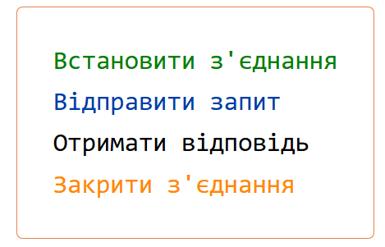
Виконання GET-запиту
Щоб виконувати запити з використанням бібліотеки http.client, треба виконати такий порядок дій:
Важливо зазначити, що закриття з'єднання після використання необхідне для звільнення ресурсів і запобігання витокам пам'яті. Це особливо важливо при роботі з великою кількістю запитів або в довгоживучих додатках.

Slide 5
Виконання GET-запиту. HTTPConnection
Приклад використання HTTPConnection для звичайного HTTP-запиту:
import http.client
conn = http.client.HTTPConnection("example.com")
conn.request("GET", "/")
response = conn.getresponse()
print(response.status, response.reason)
conn.close()

Slide 6
Приклад використання HTTPSConnection:
import http.client
conn = http.client.HTTPSConnection("jsonplaceholder.typicode.com")
conn.request("GET", "/posts/1")
response = conn.getresponse()
print(response.status, response.reason)
data = response.read().decode('utf-8’)
print(data) headers = response.getheaders()
for header in headers:
print(f"{header[0]}: {header[1]}")
conn.close()

Slide 7
Виконання POST-запиту
POST-запит з використанням http.client виконується дуже схоже на GET-запит, тільки дані потрібно упаковувати в json-строку самостійно, а також потрібно вручну вказати тип передаваних даних — додати заголовок Content-Type.
Приклад:
import http.client
import json
payload = json.dumps({ "title": "foo", "body": "bar", "userId": 1 })
headers = { 'Content-Type': 'application/json’ }
conn = http.client.HTTPSConnection("jsonplaceholder.typicode.com")
conn.request("POST", "/posts", body=payload, headers=headers)
response = conn.getresponse()
print(response.status, response.reason)
data = response.read().decode('utf-8’)
print(data)
conn.close()

Slide 8
Обробка помилок при виконанні запитів
Також думаю, буде корисно навести приклад обробки помилок, адже він відрізняється від поведінки requests. У модулі http.client виняток кидається автоматично, якщо були проблеми з підключенням або інші HTTP-помилки.
Приклад:
import http.client
try:
conn = http.client.HTTPSConnection("jsonplaceholder.typicode.com") conn.request("GET", "/posts/1")
response = conn.getresponse()
print(response.status, response.reason)
data = response.read().decode('utf-8’)
print(data)
except http.client.HTTPException as e:
print("HTTP error occurred:", e)
except Exception as e:
print("An error occurred:", e)
finally:
conn.close()

